Slide 1
Coachande ledarskap

Slide 2
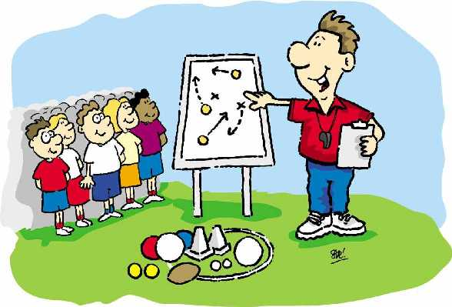
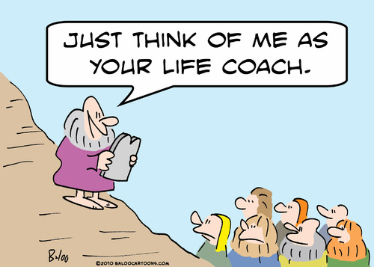
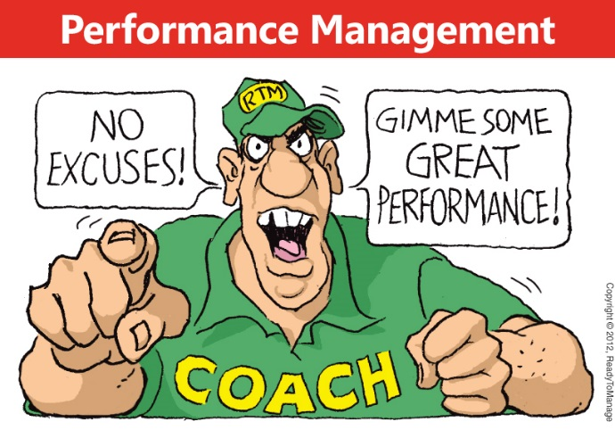

Slide 3
Övning coachande ledarskap
Ta reda på saker du inte vet om din kollega genom att ställa slutna frågor, ja och nej-frågor
Ta reda på saker du inte vet om din kollega genom att ställa öppna frågor, s k berättarfrågor, vad, när, vilka, hur, varför osv

Slide 4
Coachens 4 uppgifter
Att lyssna
Att ställa frågor
Att ge feedback/återkoppling
Att ge anpassade uppgifter och utmaningar, allt efter mognadsgrad

Slide 5
Coachens 4 icke - uppgifter
Dominera och styra konversationen
Lösa problem, komma med lösningar
Ge inga råd utan att först fråga
Jämför aldrig med andra

Slide 6
GROW - modellen
Mål (Goal): Vad vill du?
Verklighet (Reality): Vad händer, vad gör du, hur ser det ut just nu?
Möjligheter (Opportunities/options/obstacles: Vad kan du göra, vad är möjligt, vad hindrar dig?
Vilja (will/wrap-up): Vad vill du göra, hur stark är viljan, uppgift och utmaning

Slide 7
Exempel på coachingfrågor
Direkta frågor
Vad tänkte du då? Var det någon speciell tanke som dök upp hos dig? När, var, hur, hur ofta? Kan du ge mig exempel på?
Definiera termer
Vad menar du med det? Vad betyder att du måste? Vad betyder..?
Utforskande frågor
Be personen rekonstruera händelsen steg för steg? Vad innebär det för dig om..? Vad tror du skulle hända? Vilka känslor får du? Kan du komma på andra sätt? Vilka konsekvenser ser du?

Slide 8
Alternativa tankar
Kan du finna en annan förklaring? Skulle du kunna uppfatta situationen annorlunda? Hur tror du att du ser på saken imorgon, om en vecka, en månad, ett år?
Undersöka faktaunderlag
Vad stöder du din tanke? Vad grundar du din uppfattning på? Kan du ge mig fler exempel på? Vad är det som talar för/mot?
Fördelar och nackdelar
Kan du se ev. fördelar med? Kan vi resonera om vilka fördelar och nackdelar det är med..? Kan du ge varje fördel och nackdel poäng?
Påverka logiska tankefel
Det finns olika sätt att tänka på..kan du beskriva hur du tänker?

Slide 9
Genomtänkta tankar
Men tänk en stund, är det verkligen så? Kan det möjligen vara på ett annat sätt?
Guida för alternativ
Hur ser du på saken nu? Har du själv kommit fram till någon annan lösning?
Lyft fram minst 3 alternativa lösningar

Slide 10
Effekten av framgångsrik coachning
Ökad kännedom om dig själv och dina spelare
Ökad medvetenhet och förståelse
Mer handlingskraft och ökad motivation hos spelarna
Ökat personligt ansvar hos spelarna
Ökad delaktighet och bättre prestation

Slide 11
Effekten av framgångsrik coachning (forts..)
Spelare som lättare kan planera
Spelare som själva kan prioritera
Högre måluppfyllnad i laget
Mer nöjda spelare

Slide 12
Övning
Coacha din granne, bestäm utmaning själv. Känn på frågetekniken

